Slide 1

10.4 平稳信号的各态遍历性
对样本求和
这种平均称为“集总平均（Ensemble Average)”，需要无穷多样本。

Slide 2

Khintchine证明了：在具备一定的条件下，观察时间足够长的平稳过程的一个样本函数 的“时间平均（Time Average)”等于其集总平均,于是，可以用其任一个样本来得到其数字特征。此性质称为“各态遍历性（Ergodic)”。
对时间求和

Slide 3

定义：
如果 的集总均值和其单一样本的时间均值依概率1相等，则称 的均值具有各态遍历性。
如果 的集总自相关和其单一样本的时间自相关依概率1相等，则称 的自相关函数具有各态遍历性。
如果 的均值和其自相关均具有各态遍理性，则称 为 各态遍历随机过程。
时间均值
集总均值

Slide 4



例1
随机相位正弦波
单一样本
很容易证明：
所以是各态遍历的
由于随机幅度正弦波不是平稳的，所以它更不是各态遍历的。

Slide 5







例2
信号 的取值在 （－1～1）之间均匀分
布，但每一个样本的值不随时间变化。显然，
该信号是平稳的，但不是各态遍历的。
结论：平稳信号不一定是各态遍历的

Slide 6
例3
观察信号 信号 噪声
注意此处求相关的方法和第1章的区别！

Slide 7


可由 来判断 的有无及性质

Slide 8
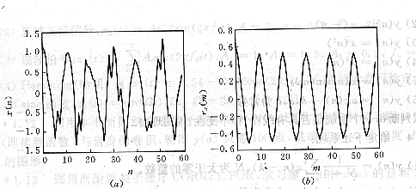

Slide 9


例4
记录信号
确定信号
噪声信号
允许多次试验
将 个样本在对应时刻相加，集总平均：
不随样本变化

Slide 10



则：
令 的功率为 ， 的功率为 ，
信噪比提高了 倍
思考：什么条件下，信噪比可提高到 倍
？
相干平均：一种常用的弱信号检测方法

Slide 11
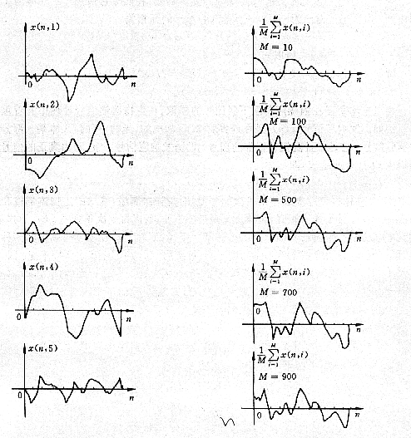

Slide 12
10.5 信号处理中的最小平方估计
一、对确定性信号
例1
实值二次型函数的最小值
对称阵
注意矩阵向量的求导
最小二乘解

Slide 13


例2
问题的提法：
设有 个信号：
现希望用这 个信号估计信号 。
估计方法：采用线性最小平方估计：
令：
寻找向量

Slide 14


使
N是信号的长度
由：
记：

Slide 15



式中：
令：
最佳的 a

Slide 16



最小误差
的伪逆
最佳解的伪逆表示
对随机信号，“估计”是基本方法。有时要求估计信号本身，更多的是估计信号的参数，如：

Slide 17



二、对随机信号
例3
估计方法：采用线性估计
估计的均方误差：

Slide 18




式中：
令
得：
Wiener-Hopf 方程

Slide 19


注意：由
趋于最小
为零
显然，若使 为最小，应使上式的第二项为零。这是因为第一项不可能为零，即

Slide 20



由
引导出参数估计中的正交原理，即：
欲使估计误差的均方值为最小，应使已
知的数据向量 和误差 正交。
于是，下式第一项即是最小估计误差，即

Slide 21





三、随机信号的线性最小均方滤波
问题的提法：
给定
记录
信号
噪声
假定三者都是零均值的平稳信号，现希望从
中估计出 。
问题的解决方案：
寻找一个滤波器 ，使 通过该滤波
器后，其输出和希望的信号 最“接近”。

Slide 22

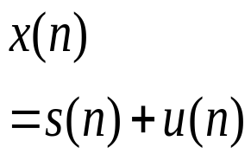









如果：
1. ，此即滤波问题；
2.
表示一段时间。
此为纯预测（pure prediction）问题；
3.
表示一段时间。
此为预测（prediction）问题；

Slide 23

称为一步预测问题
如果
误差函数：

Slide 24
0
Wiener-Hof方程
维纳滤波器

Slide 25

10.6 估计质量的评价
如何评价 对 估计的质量
？
偏差
方差

Slide 26






定义：
为估计的偏差，即估计值的均值和真值的差。
如果：
无偏估计
渐近无偏估计
定义：
均方误差
由于：
包含偏差和方差都最小
所以：

Slide 27


一致估计（consistent)
若
渐近一致估计
一个估计，是否是无偏的（或是否是渐近无偏的），是否是一致的（或是渐近一致的），就成为了判断一个估计质量的标准。后续两章，特别是第11章，集中讨论自相关函数的估计和功率谱的估计问题，请紧紧抓住估计质量评判的两个标准。

Slide 28
与本章内容有关的MATLAB文件
1. cov.m 本文件用来计算两个等长向量的协方差矩阵。调用格式是：
(1)covxy=cov(x,y), (2) covxy=cov(x,y,1),
(3) covx=cov(x ) , (4) diag(cov(x));
2．xcov.m 本文件按（10.2.7）式计算两个离散序列的协方差函数，或一个序列的自协方差函数。协方差函数和相关函数的差别就在于前者去出了均值，而后者没有去除。因此，xcov的用法和xcorr非常类似。

Slide 29
3．corrcoef.m 本文件用来计算两个等长向量的相关系数矩阵。相关系数的定义见（1.8.1）式。此处给出的是矩阵，所以相关系数矩阵是
4. cohere.m 本文件用来计算两个信号的频域相干系数，相干系数的定义见（10.2.20）及(10.2.21)式。Cohere的调用格式是：
[cxy, F] = cohere(x, y, Nfft, Fs, window, noverlap, dflag)

Slide 30
5. csd.m 本文件用来计算两个信号的互功率谱，互功率谱的定义见（10.2.13）式。调用格式是：
[Pxy, F]=csd(x, y, Nfft, Fs, window, noverlap, dflag)。输入参数和cohere.m的输入参数的含意完全一样。
6．tfe.m 本文件用来估计一个LSI系统的转移函数，但实际上估计的出是频率响应。调用格式是
[H, F] = tfe(x, y, Nfft, Fs, window, noverlap, dflag)
式中x是系统的输入，y是系统的输出，其余参数和cohere.m的输入参数的功能完全一样。H是求出的系统的频率响应，F是频率横坐标。

